Slide 1
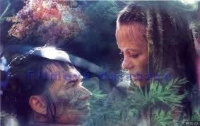
5. Vrchol NO, Tyl a Erben
Mgr. Regina Jonášová 2023

Slide 2
83 - Literatura, divadlo a národní obrození - Dějiny udatného
https://www.youtube.com/watch?v=EIEZRc8ikBQ

Slide 3
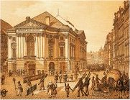
Josef Kajetán Tyl
1808 – 1856
Původem z Kutné Hory
Člen kočovné společnosti
Působil jako ředitel českých představení ve Stavovském divadle, pak měl Kajetánské divadlo

Slide 4
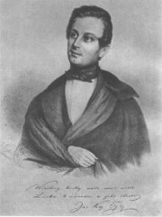
Josef Kajetán Tyl
Žil ve společné domácnosti s manželkou Magdalénou a její sestrou Annou, se kterou měl sedm dětí...
Kvůli Bachovu absolutismu odešel na venkov
Zemřel v bídě v 48 letech

Slide 5
Josef Kajetán Tyl - dílo
1) novinářská činnost – vedle K. H. Borovského za NO nejvýznamnější novinář
2) prózy – dobově poplatné
3) dramata

Slide 6
Josef Kajetán Tyl - dramata
1834 Fidlovačka aneb Žádný hněv a žádná rvačka
Slepý houslista Mareš zpívá „Kde domov můj“
Hudba František Škroup
https://www.youtube.com/watch?v=mo-NeHGEcLI

Slide 7
Josef Kajetán Tyl - Fidlovačka
Hra je nevázaná fraška
Fidlovačka = vlastenecká slavnost ševců v Nuslích
Maloměšťačka máselnice paní Mastílková chce dceru výhodně provdat do vyšší společnosti

Slide 8
Josef Kajetán Tyl - báchorky
Báchorka =
Obsahuje realistické prvky
Postavy = prostí lidé a nadpřirozené bytosti
Pohádkové motivy
Hrdiny často ovládá utkvělá představa, stihomam

Slide 9
Josef Kajetán Tyl – Tvrdohlavá žena
1848
Postavy: Krakonoš a zavilá nepřítelkyně mužů paní Jahelková
Brání sňatku dcery se školním mládencem (učitel – učedník)
Krakonoš jí vypálil mlýn a nechal ji chodit po horách…

Slide 10
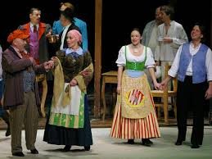
Josef Kajetán Tyl - Tvrdohlavá žena
Mnoho narážek na rok 1848

Slide 11
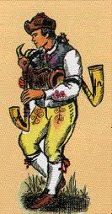
Josef Kajetán Tyl
1847 Strakonický dudák
Nejvíce hráno
Silný motiv lásky mateřské, vlastenecké, lidské
Dudák Švanda nemá peníze na svatbu s Dorotkou

Slide 12
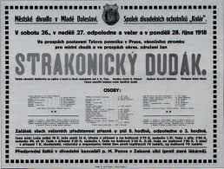
Josef Kajetán Tyl - Strakonický dudák
Švanda putuje do světa, když spí, matka (víla Rosava) mu očaruje dudy
Hodně vydělává, ale okrádá ho vypočítavý Vocilka
Švanda hraje u dvora princezny Zuliky, ta ho svádí, málem si ji vezme

Slide 13
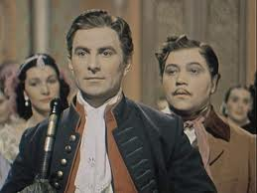
Josef Kajetán Tyl - Strakonický dudák
Z vězení ho osvobodí Rosava (maminka – víla)
Přátelství muzikanta Kalafuny, který má hádavou, ale srdečnou ženu Kordulu

Slide 14
Josef Kajetán Tyl - Strakonický dudák
https://www.youtube.com/watch?v=CjQeOUXDgQU
https://www.youtube.com/watch?v=Hq8kfvv95kQ

Slide 15
Josef Kajetán Tyl – Jan Hus
= historické drama
Kolem roku 1848 byla aktuální témata k demokracii, malý národ se cítil utiskován
Drama mapuje životní osud Jana Husa, který obhajuje pravdu, ale je v Kostnici odsouzen
Historicky nepřesné: Hus jedná s Žižkou v Kostnici

Slide 16
42 - Jan Hus - Dějiny udatného českého národa
https://www.youtube.com/watch?v=Sj2EMoZ8nTg

Slide 17
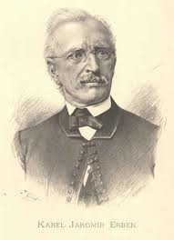
Karel Jaromír Erben
1811 – 1870
Sběratel lidové tvorby – písní, pohádek, pověstí

Slide 18
KJE
https://edu.ceskatelevize.cz/video/975-karel-jaromir-erben-jeho-zivot-a-doba?vsrc=predmet&vsrcid=cj-a-literatura%7Estredni-skola

Slide 19

Karel Jaromír Erben - Kytice
1852 – Kytice
Vydána za Bachova absolutismu
13 umělých balad je výsledkem 20 – leté práce

Slide 20
Karel Jaromír Erben - Kytice
Balady – témata + motivy
Pochmurný děj, tragický konec
Základem vina – hrdinka se vzepře osudu, tradici, zvykům – přijde trest
Chybí místní a časové určení
Hlavní postavy jsou ženy - matky

Slide 21
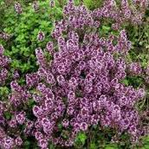
Kytice - balady
Kytice
Na hrobě matky kvete mateřídouška
Sirotkům pomáhá láska k vlasti - naděje

Slide 22
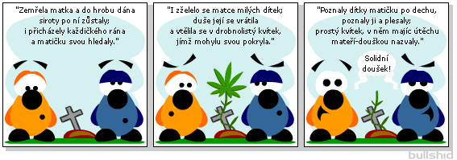
K. J. Erben - Kytice

Slide 23
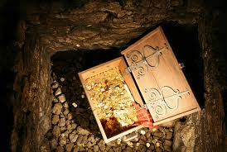
Kytice - balady
Poklad
Matka na Velký pátek najde ve skále poklad
Zapomene na dítě, ale vše, co si z jeskyně nanosí se změní v kamení
Celý rok se trápí, na nový Velký pátek dítě šťastně nalezne živé

Slide 24
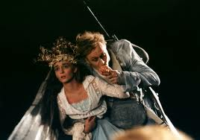
Kytice - balady
Svatební košile
Tři roky čeká dívka na milého na vojně
Hrozí sebevraždou, pokud on se nevrátí
Milý pro ni přijde mrtvý
Vede ji na hřbitov, zachrání ji víra a modlitby

Slide 25
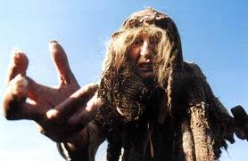
Kytice - balady
Polednice
V hněvu volá matka na zlobivé dítě Polednici
Ve strachu je zadusí

Slide 26
Polednice
https://www.youtube.com/watch?v=PYxVdKCaIzM
Semafor – Polednice ☺:
https://www.youtube.com/watch?v=2WCSzogZx48

Slide 27
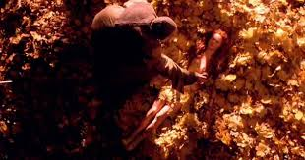
Kytice - balady
Zlatý kolovrat
Hodnou Dorničku zabijí macecha se sestrou, když si ji chce vzít král
V lese Dorničku uzdraví čarovný dědeček, když části těla získá za díly kolovratu
Kolovrat zazpívá pravdu králi

Slide 28
Zlatý kolovrat
https://www.youtube.com/watch?v=WBB1HBnRXo8

Slide 29
Kytice - balady
Štědrý den
Sestry Marie a Hana chtějí znát budoucnost pohledem do díry v zamrzlém jezeře
Vidí svatbu a pohřeb – dívka se utrápí a skutečně zemře

Slide 30
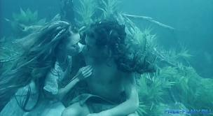
Kytice - balady
Vodník
Dcera jde k vodě přes zákaz matky, chytne ji vodník
Stane se jejím mužem, mají syna.
Vodník ji pustí za matkou, když se včas nevrátí, zabije dítě

Slide 31
Vodník
https://www.youtube.com/watch?v=c-3IRhULD_o

Slide 32



Kytice – Štědrý den
Králíkova čítanka (4/7)
K. J. Erben: Štědrý den
http://www.ceskatelevize.cz/porady/10268377650-kralikova-citanka/210552116250004-k-j-erben-stedry-den/

Slide 33
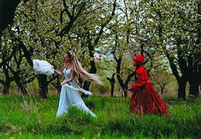
Kytice – umělecké postupy
Popis osob a krajiny:
Stručný, ale názorný:
Polednice – malá, hnědá, hnáty křivé

Slide 34
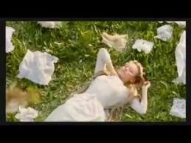
Kytice - balady
Jazyk je spisovný, bohatý, plně využívá prostředků lidové poezie a knižní řeč.
Psáno spisovně, objevuje se přímá řeč.

Slide 35
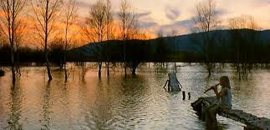
Kytice - balady
Expresivní výrazy
Neslovesné věty, opakování - docílení gradace
Personifikace (lidské vlastnosti u neživých objektů)
Zvukomalba a živé dialogy
Dějový spád

Slide 36
Kytice - balady
Romantické prvky: cit a vášeň proti rozumu (Svatební košile), marná vzpoura proti osudu, tragická láska
Kontrasty: člověk a příroda, štěstí a smutek, láska a smrt

Slide 37
Díky za pozornost ☺

